Slide 1
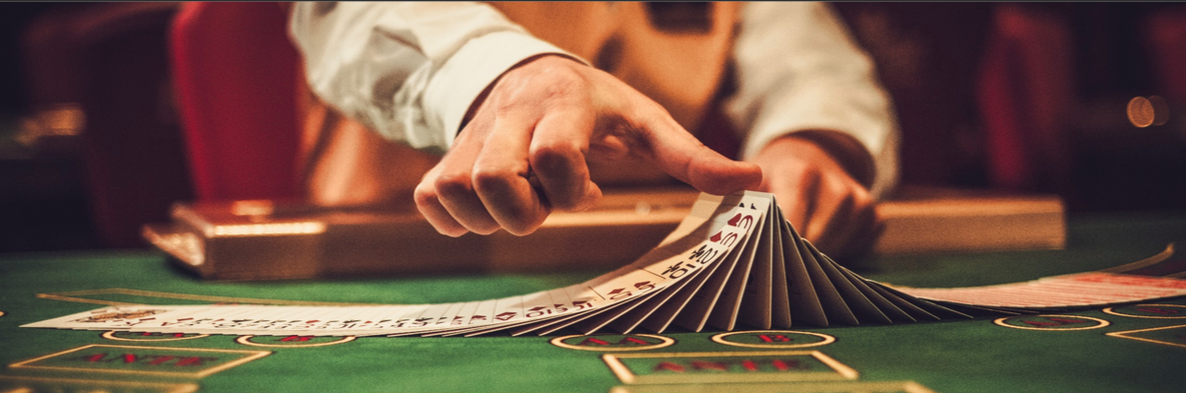
“Честные ставки на спорт” (реализованныt на смарт-контракте, для прозрачности сделок)
Авторы:
Адаменко Павел Алексеевич
Чуркин Никита Николаевич
Степанов Тимур Алексеевич

Slide 2
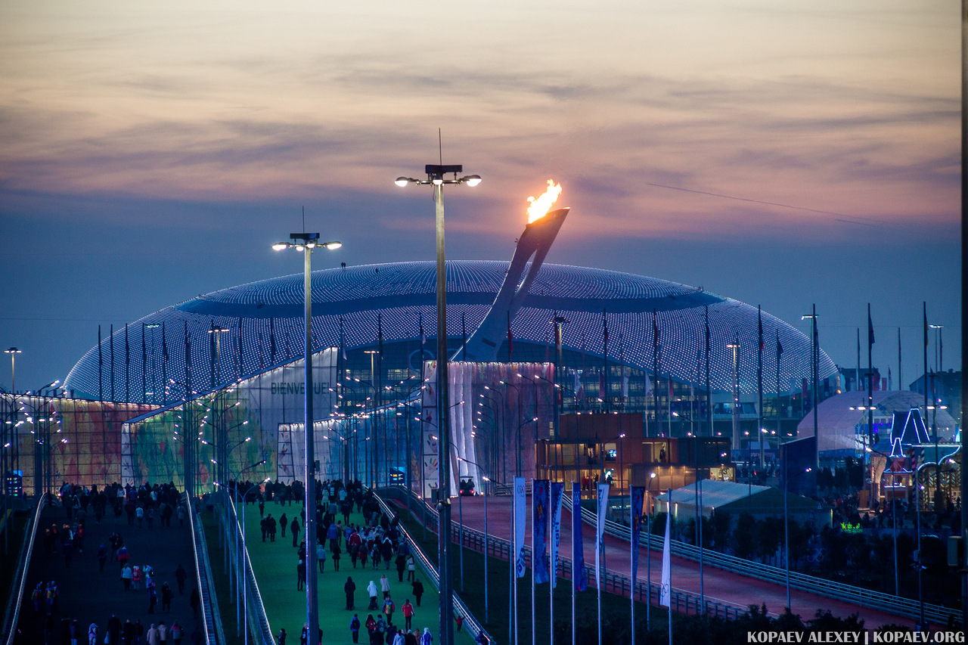
Введение
За последние 5 лет в России произошло как минимум два спортивных события мирового масштаба: Олимпиада 2014 и FIFA World Cup 2018.
Как и следовало ожить, интерес к спортивным событиям и ставкам на спорт вырос. Практически у каждой станции метро в Москве открылась букмекерская контора

Slide 3
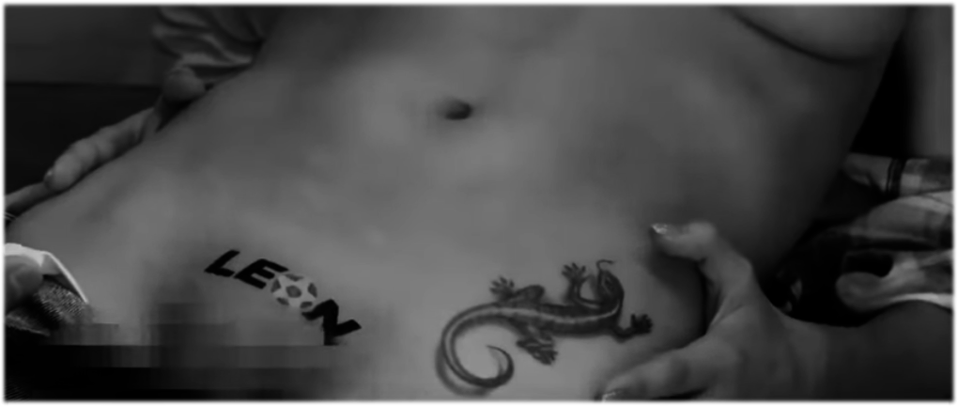
Проблемы
Тем не менее, сомнения в честности работы букмекеров никуда ни ушли, особенно в интернете
- Где гарантия, что мне вернут деньги?
- Каким образом выставляются коэффициенты?

Slide 4

Решение
Использование blockchain технологи, а в частности смарт-контрактов, позволяет избавить пользователя от нежелательного риска, проверить коэффициенты исхода игр.

Slide 5
Как это работает 1
About smart contracts

Slide 6
Как это работает 2
About our smart contract smart, maybe 2 slides

Slide 7
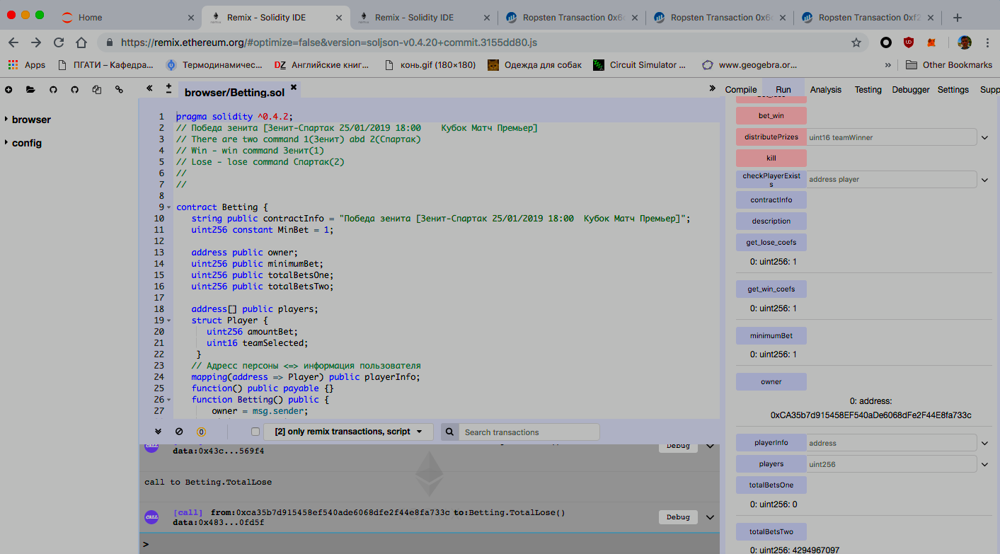
MVP (add slides)
https://github.com/padap/hse_smart_contracts

Slide 8

Дальнейшие улучшения
- Продвинутая система ставок
- Приятный front интерфейс
- Решение проблемы с oracle

Slide 9
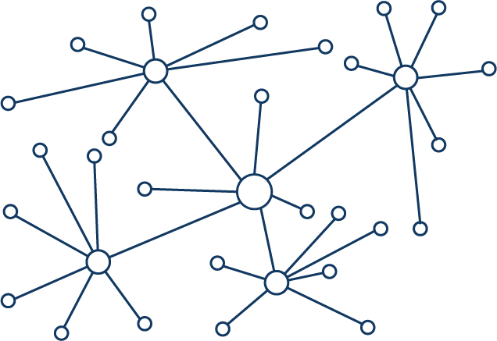
Спасибо за внимание!

Slide 10
Бонус, проблема oraсl-ов и почему блокчейн сосет

